Slide 1
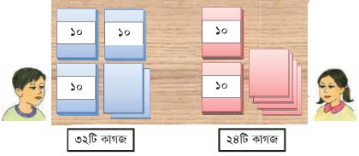
সবাইকে স্বাগতম
Notes:
শিশুদের সাথে কুশল বিনিময় ও শ্রেণিবিন্যাস করব।

Slide 2

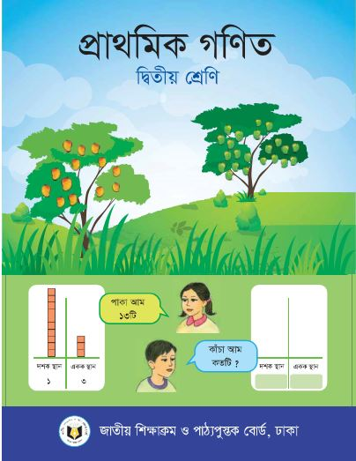

পরিচিতি
মোঃ পরশ মামুদ
প্রধান শিক্ষক
জারুলছড়ি সরকারি প্রাথমিক বিদ্যালয়
লক্ষ্মীছড়ি, খাগড়াছড়ি।
বিষয়ঃ প্রাথমিক গণিত
শ্রেণিঃ ২য়
পাঠঃ যোগ
সময়ঃ ৪০ মিনিট

Slide 3
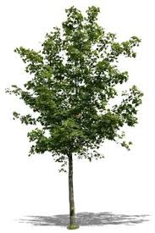
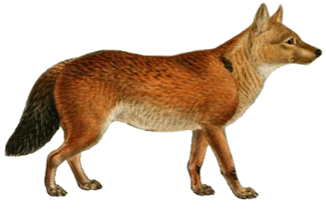
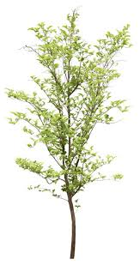

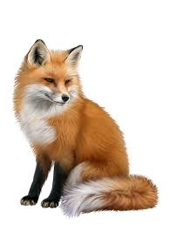
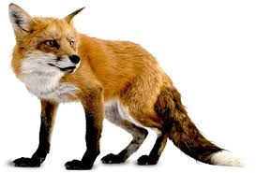
ছবি দেখে বলি...
এখানে কয়টি শিয়াল আছে?
নতুন করে কয়টি শিয়াল আসলো?
এখানে ২+২= ৪টি শিয়াল হলো
এখানে আমরা “যোগ” করলাম

Slide 4


আজকে আমরা শিখব...
যোগ (হাতে না রেখে)
Notes:
শিশুদের নিজ নিজ খাতায় লিখে নিবে

Slide 5
**আজকের পাঠ শেষে শিক্ষার্থীরা…
হাতে না রেখে দুই অংক বিশিষ্ট সংখ্যা উপর-নিচে ও
পাশাপাশি যোগ করতে পারবে(৯.২.১)।

Slide 6
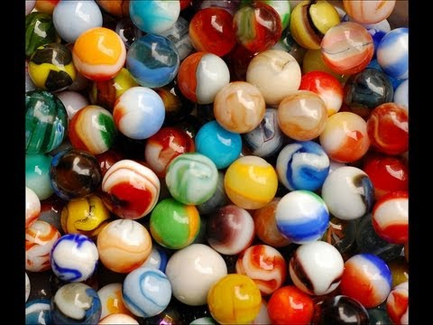
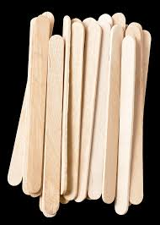
বাস্তব উপকরণের ব্যবহার
শ্রেণি কক্ষে কাঠি ও মার্বেলের মাধ্যমে যোগের ধারণা প্রদান।

Slide 7
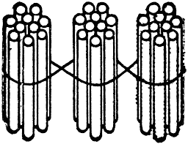
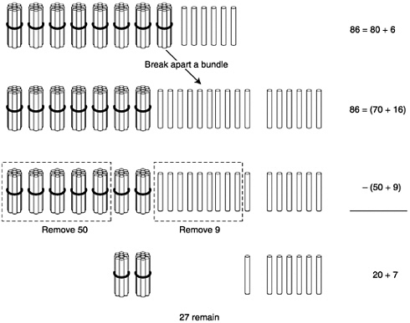
অর্ধ-বাস্তব পর্যায়
এবং
৩২ টি কাঠি
২৪ টি কাঠি
৫৬ টি কাঠি
একত্রে

Slide 8
বস্তুনিরপেক্ষ পর্যায়
দশক
একক
প্রথমে আমরা এককের অংক যোগ করি
৩ ২
+ ২ ৪
২
+
৪
=
৬
এখন আমরা দশকের অংক যোগ করি
৫
৬
৩
+
২
=
৫

Slide 9
বস্তুনিরপেক্ষ পর্যায়
এবার দশক অংক দুইটি যোগ করে দশকের ঘরে ফল লিখতে হবে
প্রথমে একক অংক দুইটি যোগ করে এককের ঘরে ফল লিখতে হবে
বোর্ড থেকে অংকটি তোমাদের খাতায় লিখে নাও!
দশক
একক
দশক
একক
দশক
একক
৫
৬
32+24=
৩+২
2+4

Slide 10
অংকটি কীভাবে করতে হবে তা পাশের জনের সাথে আলোচনা কর
৩ ২
+ ২ ৪
৫
৬
উহ্লামং মার্মা বোর্ডে এসে অংকটি কর

Slide 11
যোগ কর-
সময়ঃ ৫ মি.
দল নং-১
৪৫+২৩=
দল নং-২
৩২ +১৭
দল নং-৩
১৪
+৫১
দল নং-৪
৫৬+৪০=

Slide 12
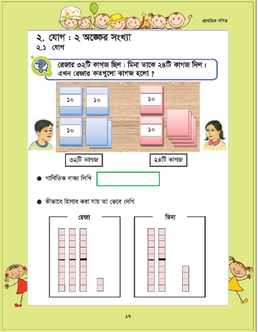
১৭
আমাদের বইয়ের নং পৃষ্ঠা খুলি
Notes:
ছাত্র-ছাত্রীদের পাঠ্যবই খুলে নির্দিষ্ট সময় নিরবে মিলিয়ে দেখবে।

Slide 13
?
একটি বিদ্যালয়ের দ্বিতীয় শ্রেণিতে ২৪ জন ছাত্রী এবং ২৫ জন ছাত্র আছে। দ্বিতীয় শ্রেণিতে মোট কতজন শিক্ষার্থী আছে?
২৪+২৫=
৪৯টি

Slide 14

পরিকল্পিত কাজ
আগামীকাল বাড়ি থেকে এই ৫টি অংক করে আনবে।
৭০
+ ২০
৪৭
+ ২
৩
+ ৬৫
৯0
+ ৮
56
+ 40
Notes:
সকলকে খাতায় লিখে নিতে বলবো।

Slide 15
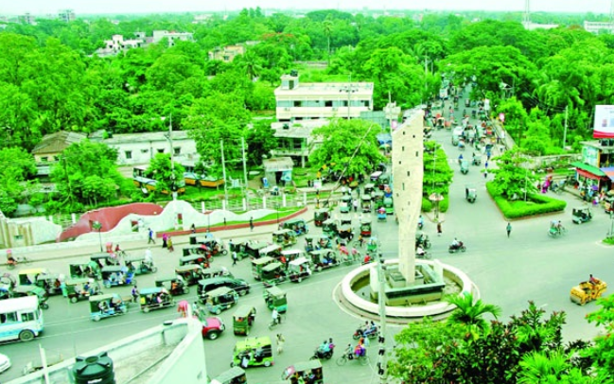
সকলকে ধন্যবাদ
Notes:
সকলকে ধন্যবাদ জানিয়ে বোর্ড মুছে শ্রেণিকক্ষ ত্যাগ করবো।

